Slide 1
সবাইকে স্বাগতম

Slide 2
শিক্ষক পরিচিতি
ড. মোঃ আকতারুল ইসলাম
প্রভাষক (জীববিজ্ঞান)
চৌরাপাড়া ফাযিল মাদ্রাসা
নিয়ামতপুর, নওগাঁ।
aktarul944@gmail.com

Slide 3
পাঠ পরিচিতি
শ্রেণি-একাদশ-দ্বাদশ
বিষয়-জীববিজ্ঞান
অধ্যায়-পঞ্চম
সময়ঃ ৫০ মিনিট

Slide 4
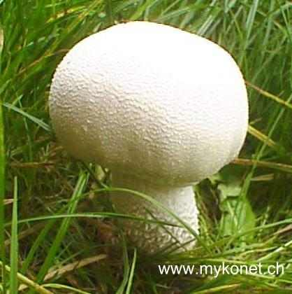
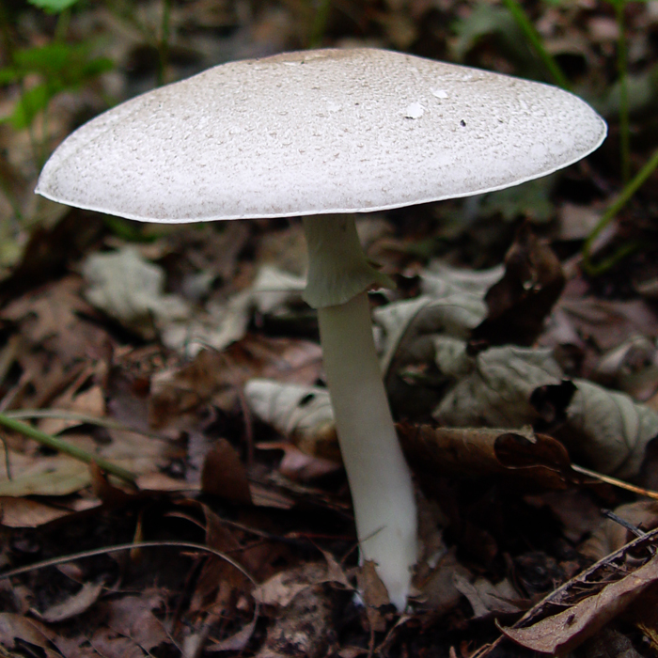
নিচের ছবিগুলো লক্ষ্য কর ।

Slide 5
পাঠ শিরোনাম
Agaricus

Slide 6
শিখন ফল
এই পাঠ শেষে শিক্ষার্থীরা---
১. Agaricus এর বৈশিষ্ট্য উল্লেখ করতে পারবে ।
২. Agaricus এর বাসস্থান ব্যাখ্যা করতে পারবে ।
৩. Agaricus এর গঠন বর্ণনা করতে পারবে ।

Slide 7
Agaricus
Agaricus একটি মৃতজীবী ছত্রাক। Agaricus গণভূক্ত ছত্রাকেরা মাংসল বা কানকো ছত্রাক নামে পরিচিত । এদের সাধারণ নাম মাশরুম বা ব্যাঙের ছাতা। দেহ ২টি অংশে বিভক্ত। আশ্রয়স্থলের অভ্যন্তরে অবস্থিত দৈহিক অংশ মাইসেলিয়াম এবং উপরের জনন অংশ ফ্রুটবডি। মাইসেলিয়াম থেকে ছাতার মত বায়বীয় অংশ সৃষ্টিকে ফ্রুকটিফিকেশন বলে এবং ঐ বায়বীয় অংশকে Agaricus উদ্ভিদের ফ্রুটবডি বলা হয় ।

Slide 8
একক কাজ
মাসরুম কাকে বলে ?

Slide 9
বাসস্থান
Agaricus - হিউমাস সমৃদ্ধ আবাস স্থলে প্রচুর জন্মায়। এটি বর্ষাকালে ভেজা মাটিতে, মাঠে-ময়দানে, পচা কাঠ, পচা খড়ের গাদা,বাঁশ ঝাড় , গোবর, অনাবাদি জমি ইত্যাদি পচনশীল জৈব পদার্থের উপর বেশি জন্মায় ।

Slide 10
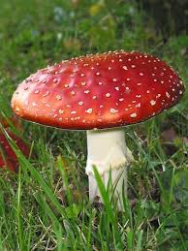
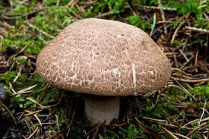
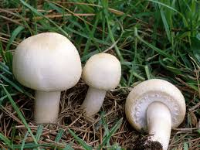
বিভন্ন ধরনের Agaricus

Slide 11
দলীয় কাজ
১। মাইসেলিয়াম কী ?
২। ফ্রুটবডি কী ?

Slide 12
Agaricus -এর দৈহিক গঠন
Agaricus –এর দেহ প্রধান দুটি অংশে বিভক্ত। যেমন- আশ্রয়স্থলের অভ্যন্তরে অবস্থিত দৈহিক অংশ বা মাইসেলিয়াম এবং উপরের জনন অংশ বা ফ্রুটবডি বা ব্যাসিডিওকার্প।

Slide 13
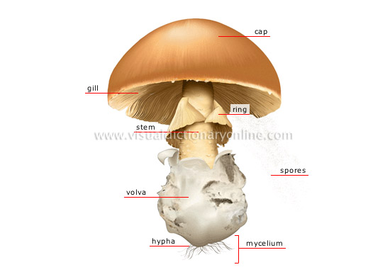
একটি পুর্ণাঙ্গ Agaricus এর ফ্রুটবডি সহ মাইসেলিয়াম

Slide 14
মাইসেলিয়াম
মাইসেলিয়াম অতি শাখান্বিত ,সূত্রাকার,সাদা রংয়ের এবং মাটির নিচে বা জৈব বস্তুর মধ্যে অদৃশ্য থাকে। প্রস্থপ্রাচীর যুক্ত অসংখ্য হাইফি নিয়ে মাইসেলিয়াম গঠিত। অধিকাংশ সময় হাইফিগুলো জড়াজড়ি করে দড়ির মত গঠন তৈরি করে। একে রাইজোমরফ বলে। Agaricus এর মাইসেলিয়াম বহুবর্ষজীবী।

Slide 15
Agaricus এর স্পোরোফোর বা ফ্রুটবডি
Agaricus এর বায়ব ও দৃশ্যমান অংশটি ব্যাসিডিওকার্প নামে পরিচিত । এটি হচ্ছে জনন অংশ এবং সাধারণভাবে এটিকে ফলদেহ বা ফ্রুটবডিও বলে। পরিণত ব্যাসিডিওকার্প ২টি অংশে বিভেদিত। নিচের বৃন্তসদৃশ অংশকে স্টাইপ এবং উপরের ছাতা সদৃশ অংশকে পাইলিয়াস নামে অ্যাখ্যায়িত করা হয়।

Slide 16
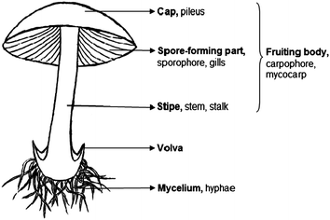
চিত্রঃ Agaricus এর ফ্রুটবডির বিভিন্ন অংশ

Slide 17
বাড়ির কাজ
Agaricus এর জনন অংশের বর্ণনা লিপিবদ্ধ কর।

Slide 18
সবাইকে ধন্যবাদ

